Slide 1
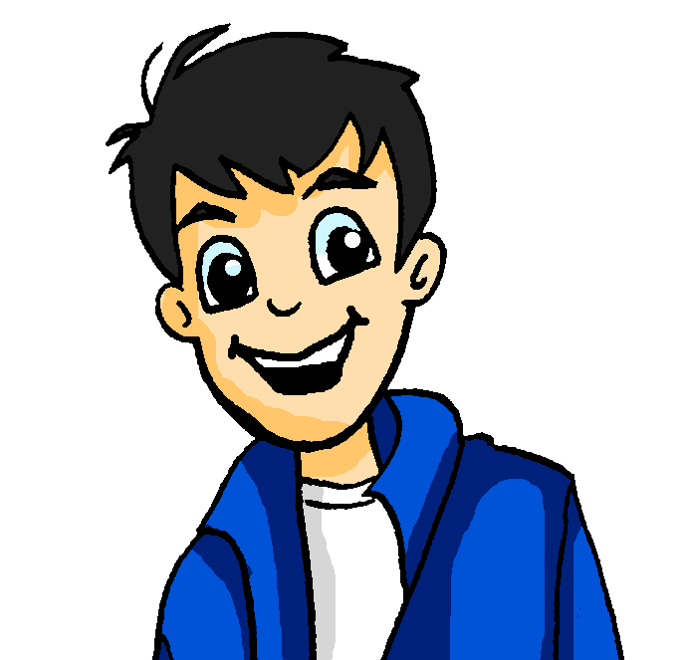
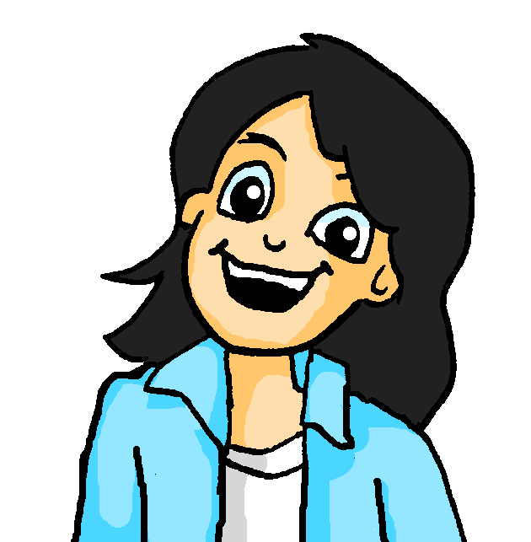
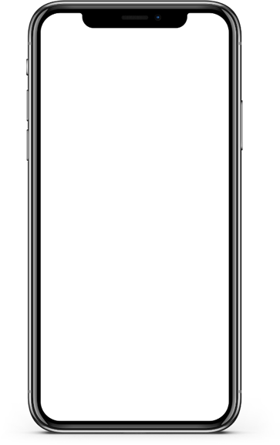
Vokabeln
lesen
Ja! ‘aim’
Hurra! Mondlicht ist meine Lieblingsband!
Wolfgang und Mia schauen die Wasserman Webseite an.
Wie heißt das auf Englisch in diesem Kontext?
W: Mia, siehst du die Webseite? Man kann einen Preis gewinnen!
M: Ich sehe sie jetzt: Karten für Mondlicht!
W: Wir sollen drei Fragen beantworten. Das Ziel ist, ein Wort zu machen.
price / prize
menus / tickets
goal / destination
Can you think of another word for ‘goal’ in English?
Notes:
Timing: 6 minutes Aim: To revisit vocabulary in a wider context, paying particular attention to words with multiple meanings. Procedure: 1. Ensure students understand the context, and the key compound ‘Webseite’. They have learnt ‘Seite’ as page. 2. Read Wolfgang and Mia’s messages. Choose the translation that best fits the context.
3. Click to reveal and check answers.
Note: a more challenging version is available in the following slides.
Word frequency of cognates and unknown words (1 is the most frequent word in German): Kontext [2351] Webseite [2837]
Source: Jones, R.L. & Tschirner, E. (2019). A frequency dictionary of German: core vocabulary for learners. Routledge

Slide 2
Vokabeln
lesen
M: Ich will gern gewinnen, denn ich kann mein Mondlicht T-shirt tragen.
M: Das Gewinnspiel läuft heute Abend bis neun Uhr.
W: Dann haben wir noch fünf Stunden.
watch / o’clock
hours / lessons
wear / carry
W: Sollen wir das nach dem Abendessen nochmal versuchen?
M: OK, aber ich werde zuerst Katja anrufen.
M: Sie sagt, sie hat heute eine wunderbare Geschichte gehört.
meal / food
become / will
history / story
Notes:
Prompt students in their understanding of Gewinnspiel (competition, context). They know gewinnen and Spiel. In addition, elicit the English meaning of Abendessen to ensure that students process the full meaning of this compound.
Word frequency of cognates and unknown words (1 is the most frequent word in German): Gewinnspiel [>5009] T-Shirt [3914] Abendessen [3907]
Source: Jones, R.L. & Tschirner, E. (2019). A frequency dictionary of German: core vocabulary for learners. Routledge

Slide 3
Vokabeln
lesen
Wolfgang und Mia schauen die Wasserman Webseite an.
Schreib die fetten Wörter auf Englisch.
W: Mia, Siehst du die Webseite? Man kann einen Preis gewinnen!
M: Ich sehe sie jetzt: Karten für Mondlicht!
W: Wir sollen drei Fragen beantworten. Das Ziel ist, ein Wort zu machen.
prize
tickets
goal
Notes:
Note: this is a more challenging version of the previous activity.
Timing: 6 minutes Aim: To revisit vocabulary in a wider context with paying particular attention to words with multiple meanings. Procedure: 1. Ensure students understand the context, and the key compound ‘Webseite’. They have learnt ‘Seite’ as page. 2. Read Wolfgang and Mia’s messages. Translate the bold words into English.
3. Click to reveal and check answers.
Word frequency of cognates and unknown words (1 is the most frequent word in German): Kontext [2351] Webseite [2837] fett [3306]
Source: Jones, R.L. & Tschirner, E. (2019). A frequency dictionary of German: core vocabulary for learners. Routledge

Slide 4
Vokabeln
lesen
M: Das Gewinnspiel läuft heute Abend bis neun Uhr.
M: Ich will gern gewinnen, denn ich kann mein Mondlicht T-Shirt tragen.
W: Dann haben wir noch fünf Stunden.
o’clock
hours
wear
W: Sollen wir das nach dem Abendessen nochmal versuchen?
M: OK, aber ich werde zuerst Katja anrufen.
M: Sie sagt, sie hat eine wunderbare Geschichte gehört.
meal
will
story
Notes:
Prompt students in their understanding of Gewinnspiel (competition, context). They know gewinnen and Spiel. In addition, elicit the English meaning of Abendessen to ensure that students process the full meaning of this compound.
Word frequency of cognates and unknown words (1 is the most frequent word in German): Gewinnspiel [>5009] T-Shirt [3914] Abendessen [3907]
Source: Jones, R.L. & Tschirner, E. (2019). A frequency dictionary of German: core vocabulary for learners. Routledge

Slide 5
Fonética
escuchar / escribir
Text
Notes:
Timing:
Aim:
Procedure:
1.
2.
3.
4.
5.
Transcript:
Word frequency (1 is the most frequent word in Spanish):
Source: Davies, M. & Davies, K. (2018). A frequency dictionary of Spanish: Core vocabulary for learners (2nd ed.). Routledge: London

Slide 6
Vocabulaire
écouter
Text
Notes:
Timing:
Aim:
Procedure:
1.
2.
3.
4.
5.
Transcript:
Word frequency (1 is the most frequent word in French):
Source: Londsale, D., & Le Bras, Y. (2009). A Frequency Dictionary of French: Core vocabulary for learners London: Routledge.

